Slide 1


Las ciudades construidas en acantilados nos presentan un fuerte contraste entre el mundo natural y las estructuras que construimos. Estas fotografías capturan impresionantes vistas de algunas de las ciudades y pueblos más épicas en el mundo.
Ciudades sorprendentes construidas sobre acantilados. Érase una vez un pueblo de cuento… España, Francia, Grecia, Italia o Portugal poseen un buen muestrario de estos pequeños pueblecitos que reposan sobre acantilados o rocas majestuosas. Unos son diminutos paraísos de montaña encaramados en un peñón de piedra caliza en medio de un magnífico valle, otros se asoman al precipicio que les salva de las turbulentas aguas del mar, otros se sitúan sobre un profundo barranco por cuyos fondos descienden las aguas de un río. En esta galería de imágenes te enseñamos algunos de los más espectaculares, porque nos regalan espectaculares panorámicas desde sus alturas y, sobre todo, porque son los que más nos gustan.
Creó: Jeremías
Para;: mis pps
Música: Aquellos ojos verde-Ronda Románticos de Cuba

Slide 2
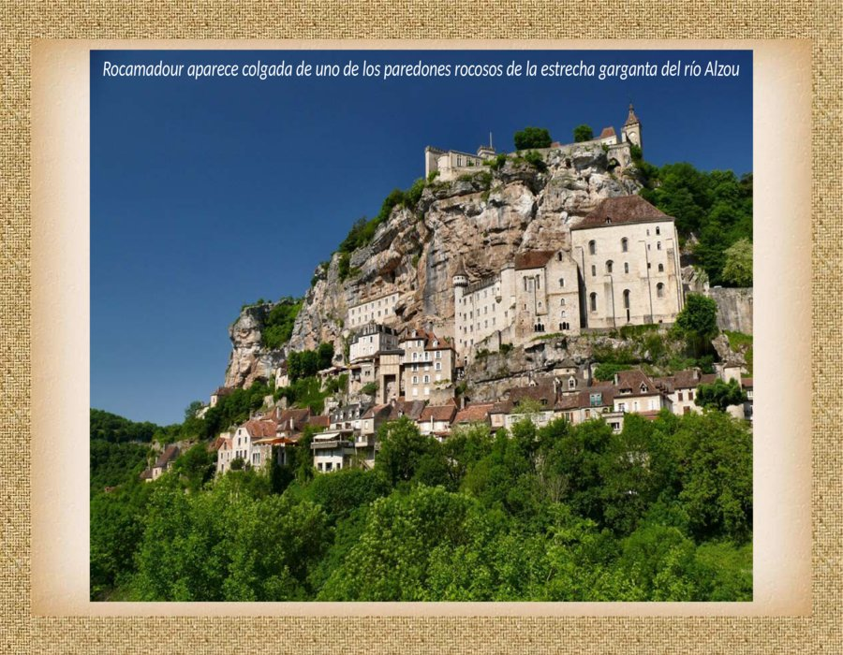

Slide 3
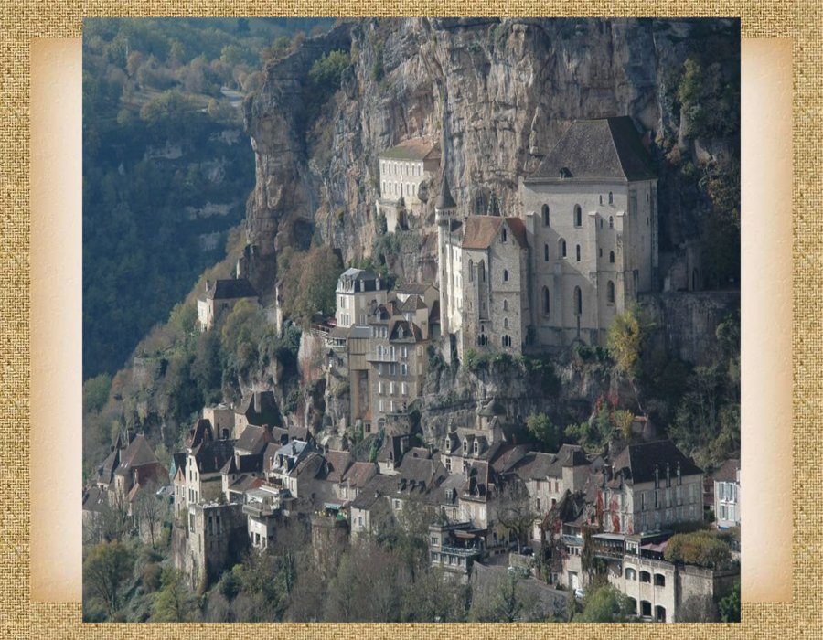

Slide 4
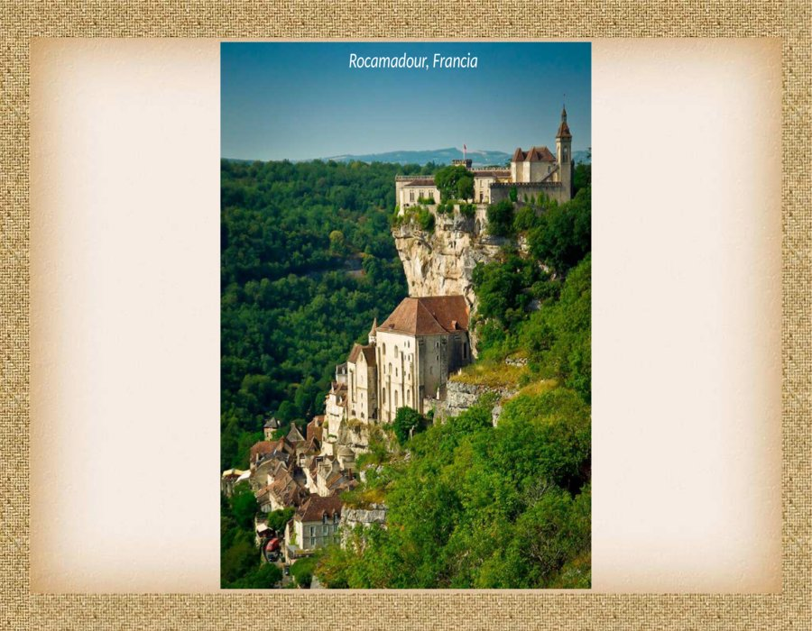

Slide 5
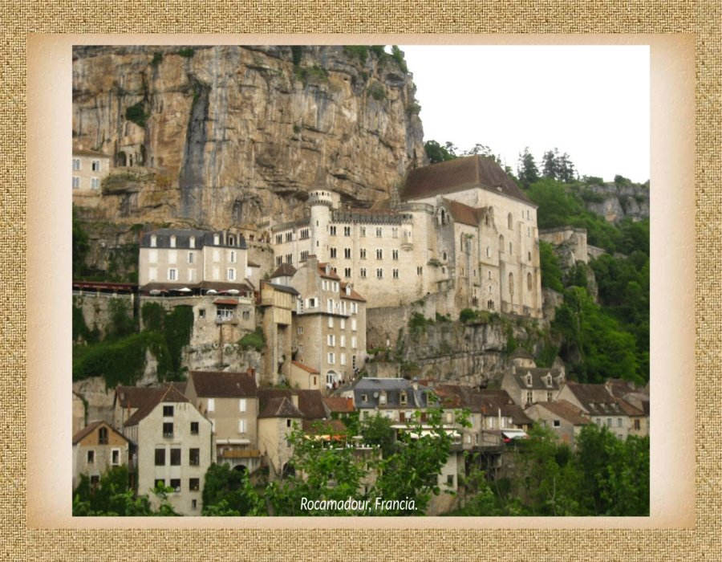

Slide 6
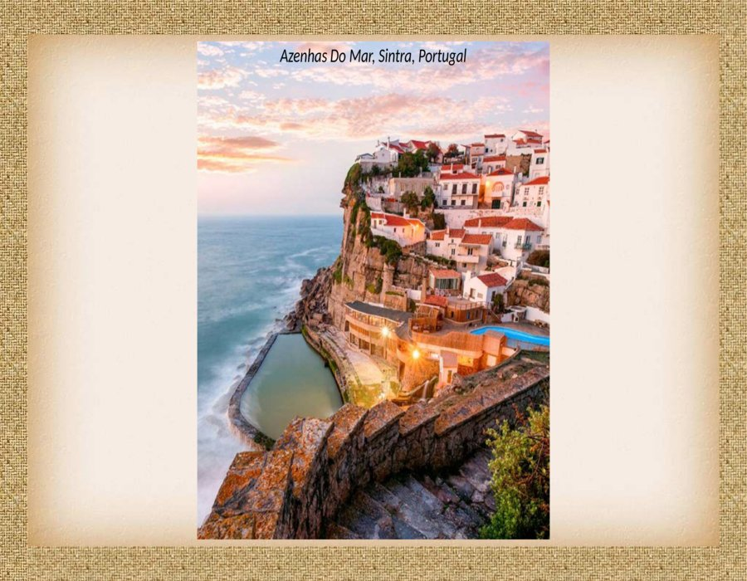

Slide 7
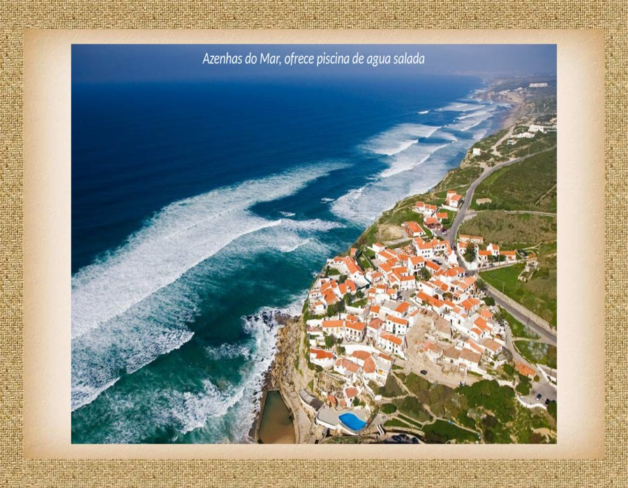

Slide 8
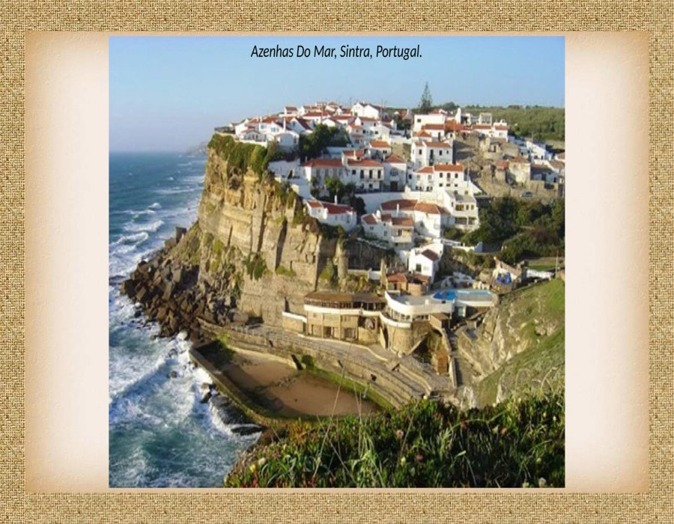

Slide 9
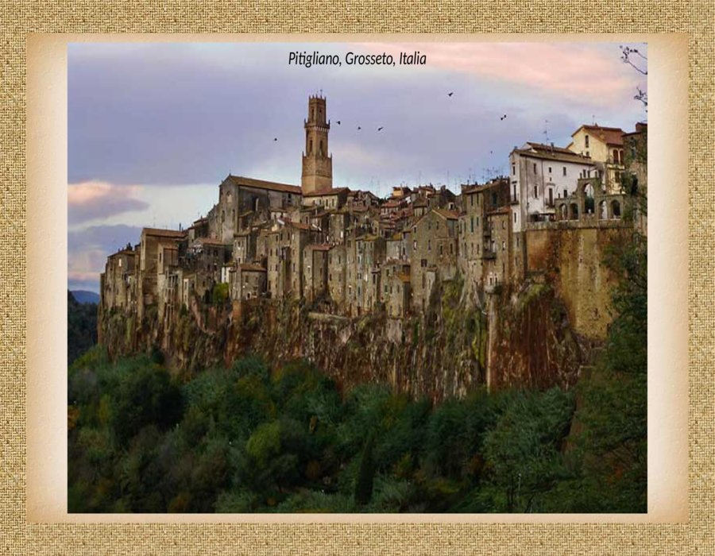

Slide 10
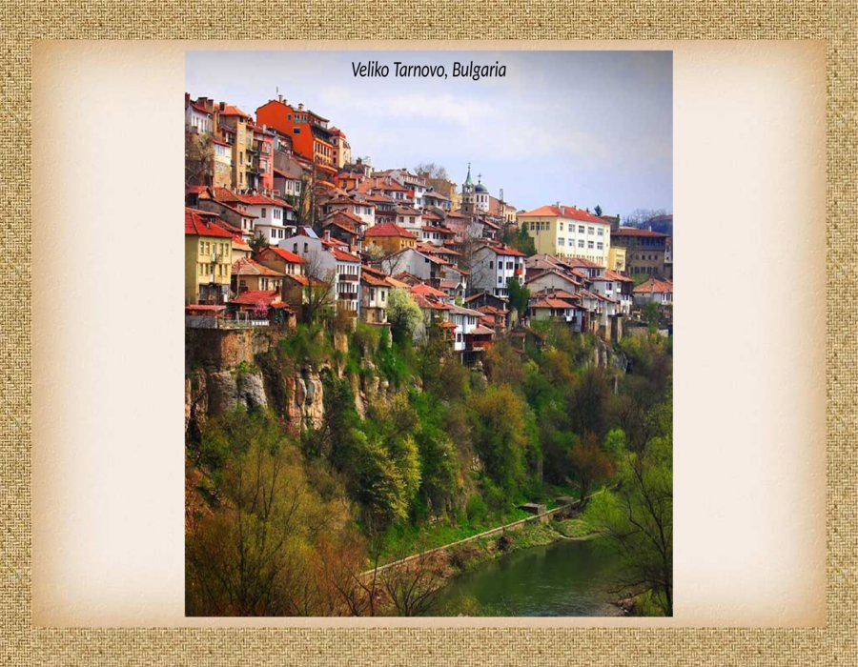

Slide 11
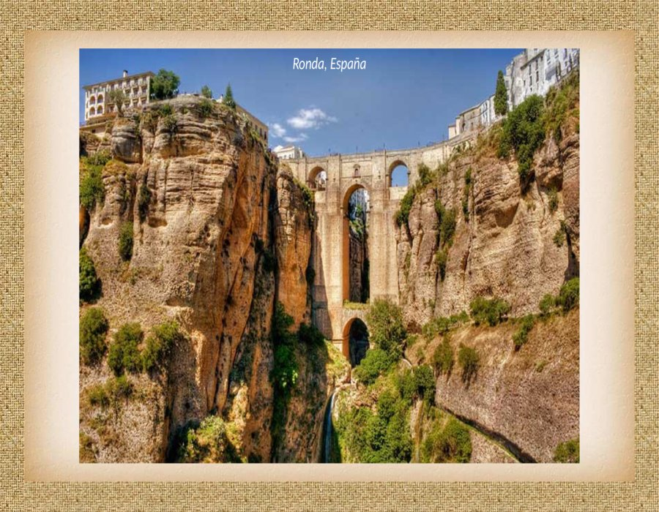

Slide 12
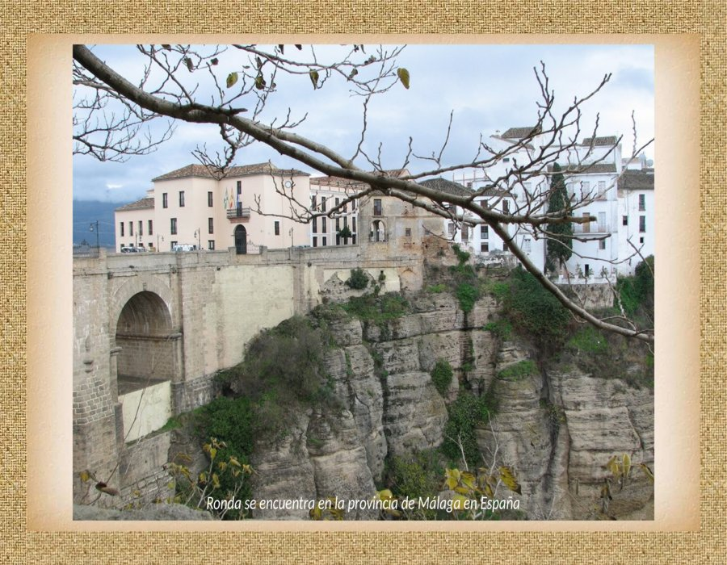

Slide 13
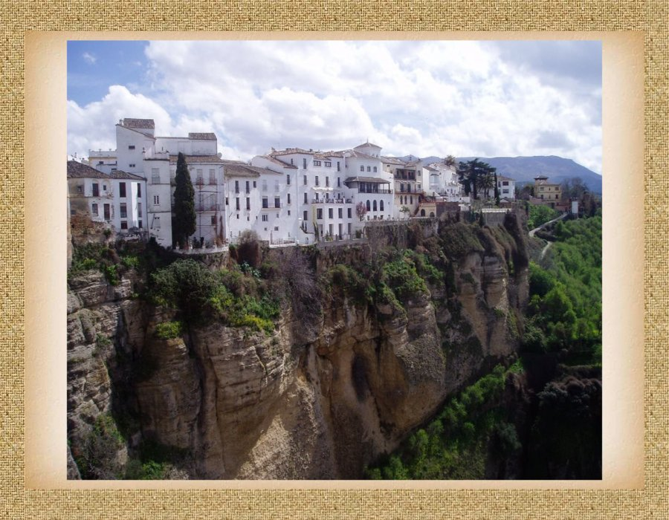

Slide 14
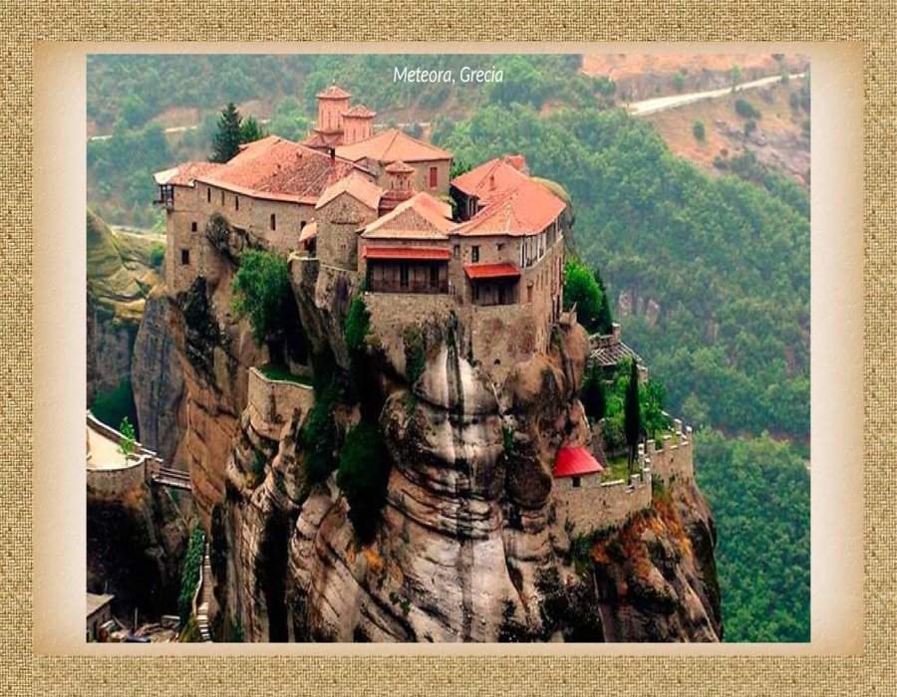

Slide 15
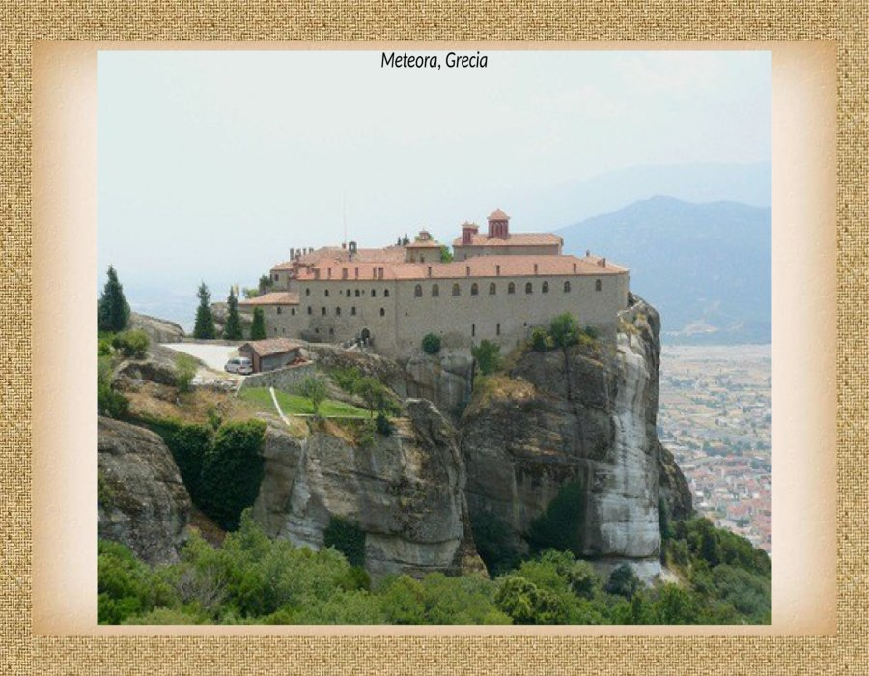

Slide 16
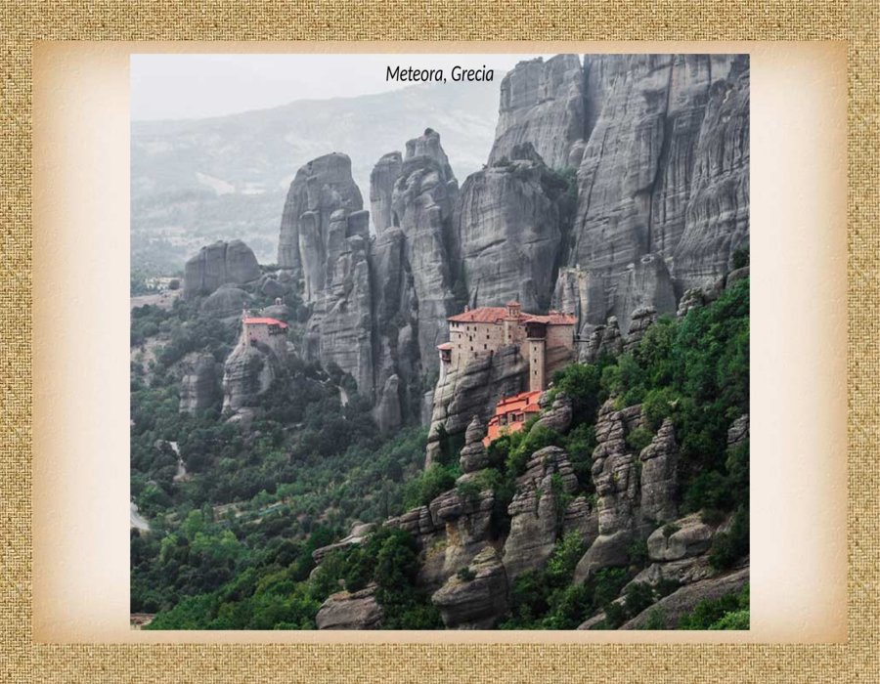

Slide 17
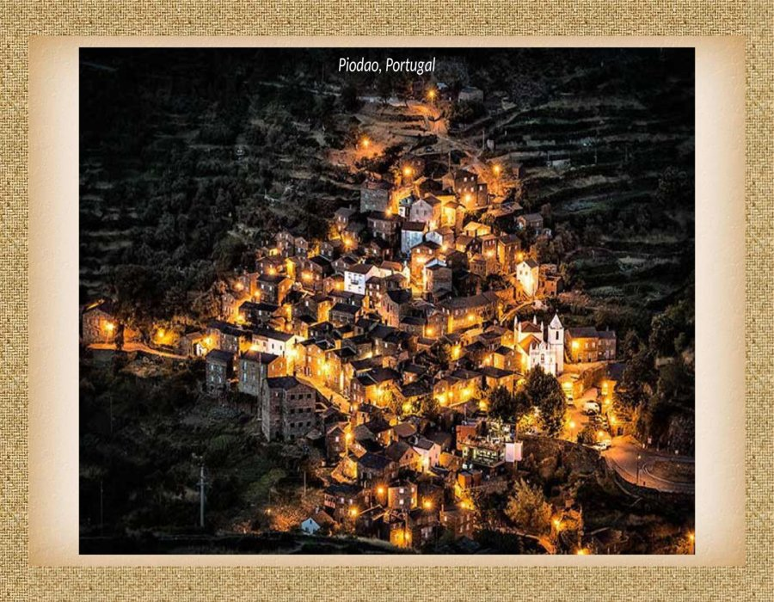

Slide 18
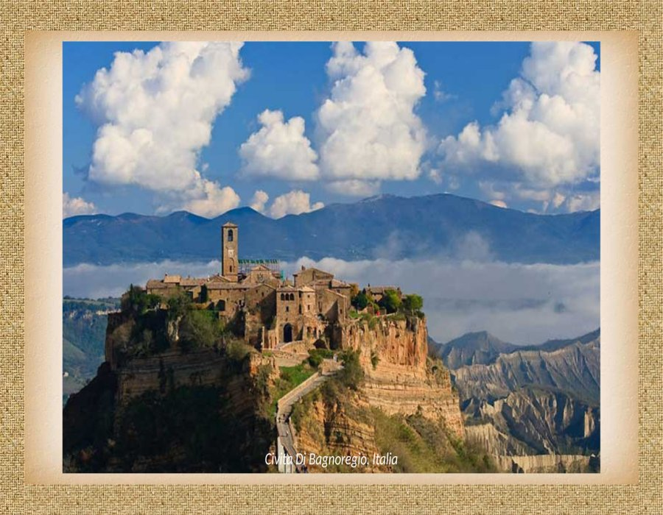

Slide 19
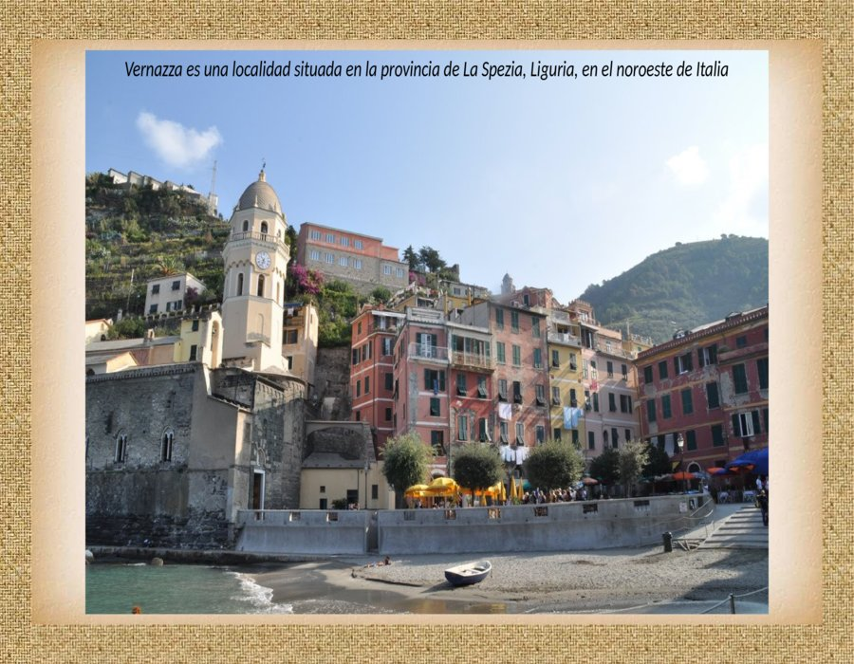

Slide 20
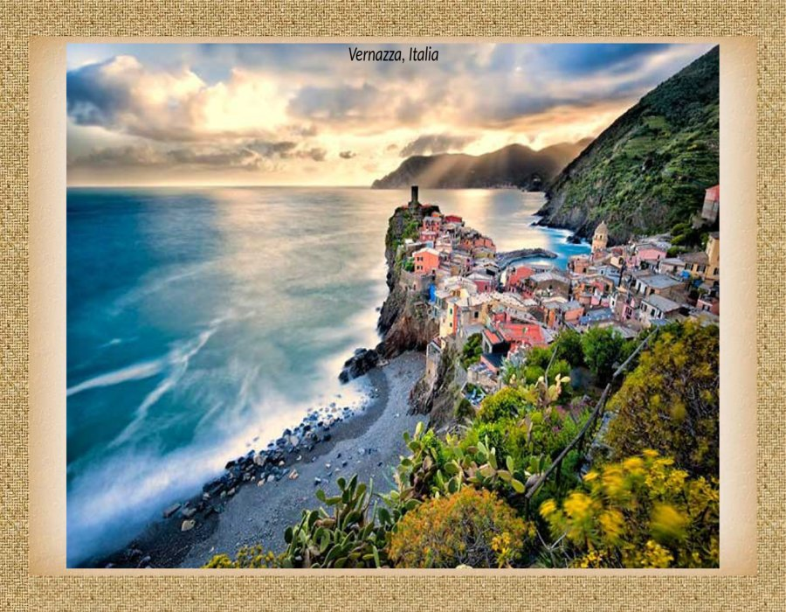

Slide 21
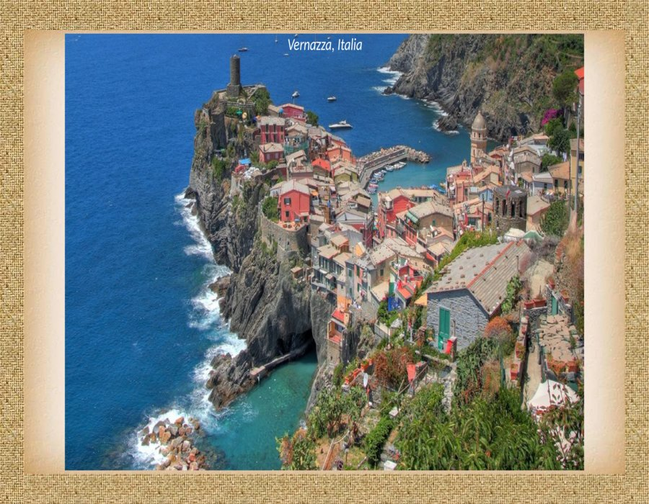

Slide 22
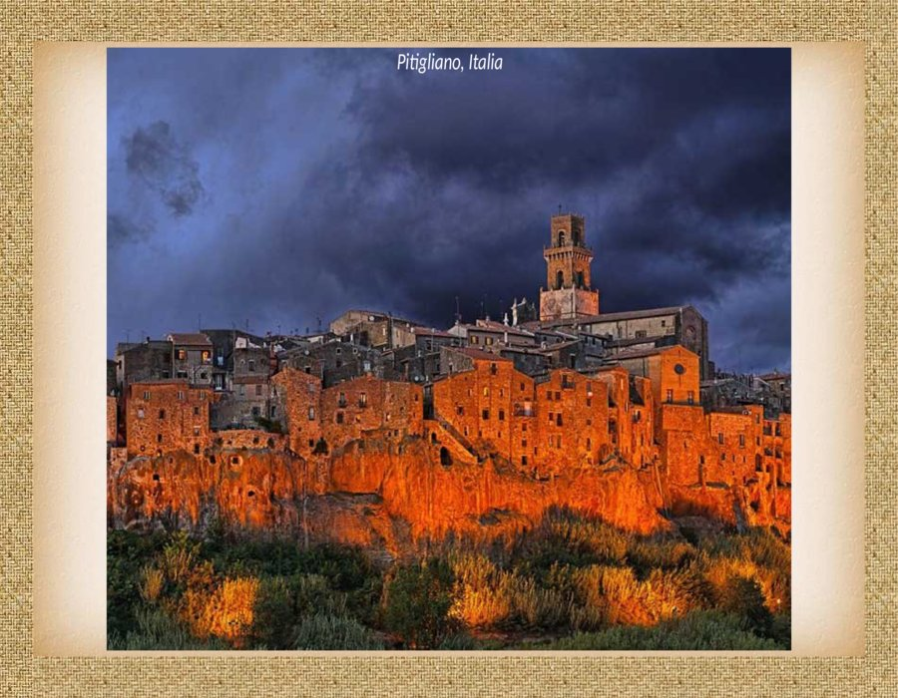

Slide 23
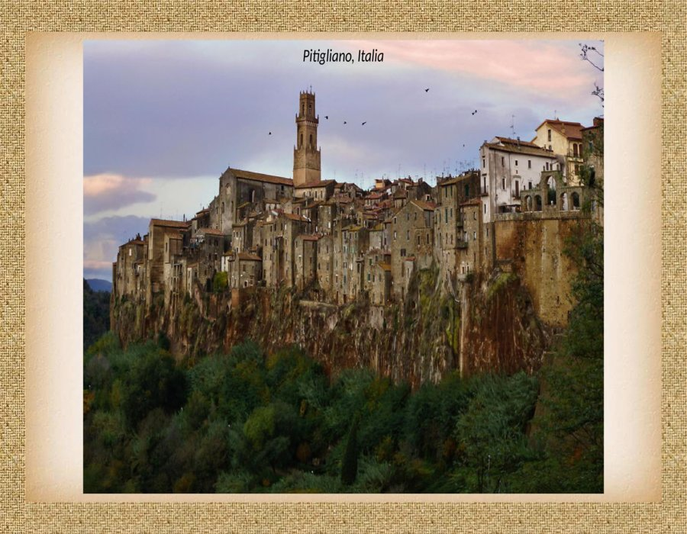

Slide 24
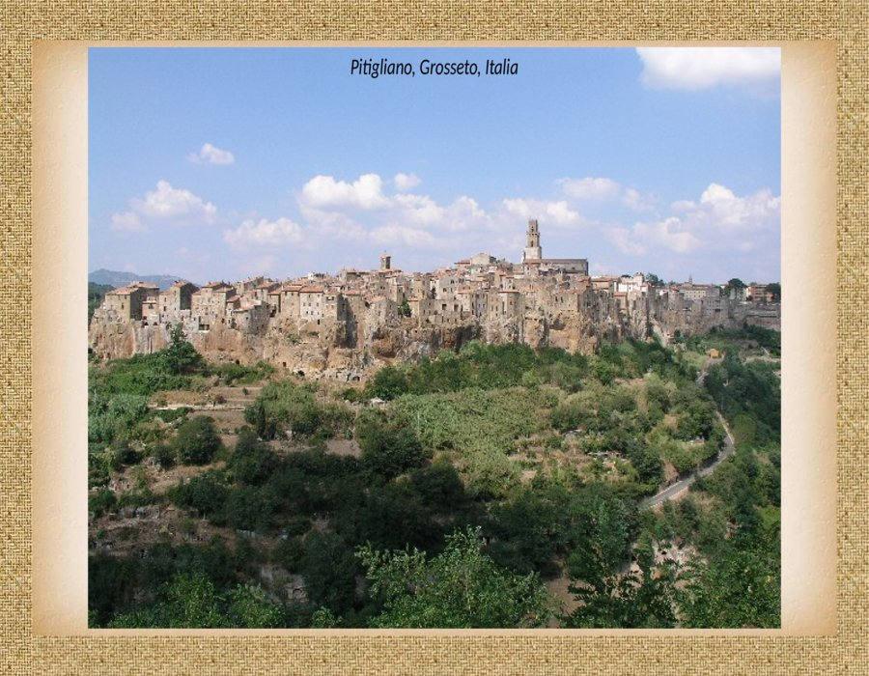

Slide 25
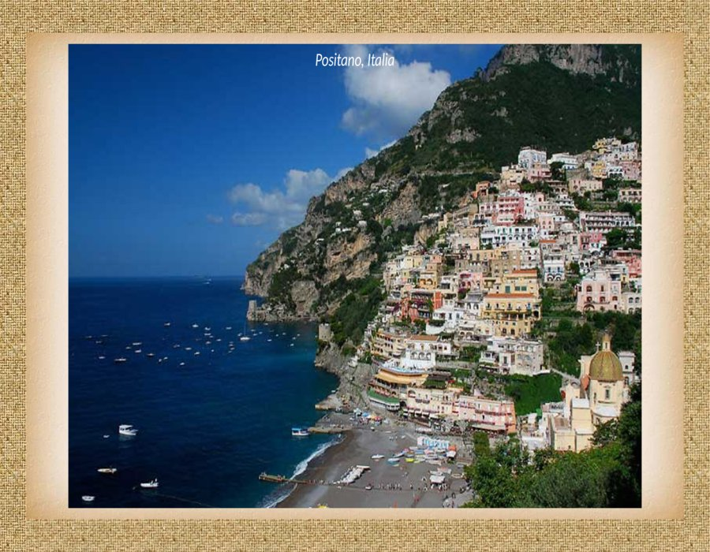

Slide 26
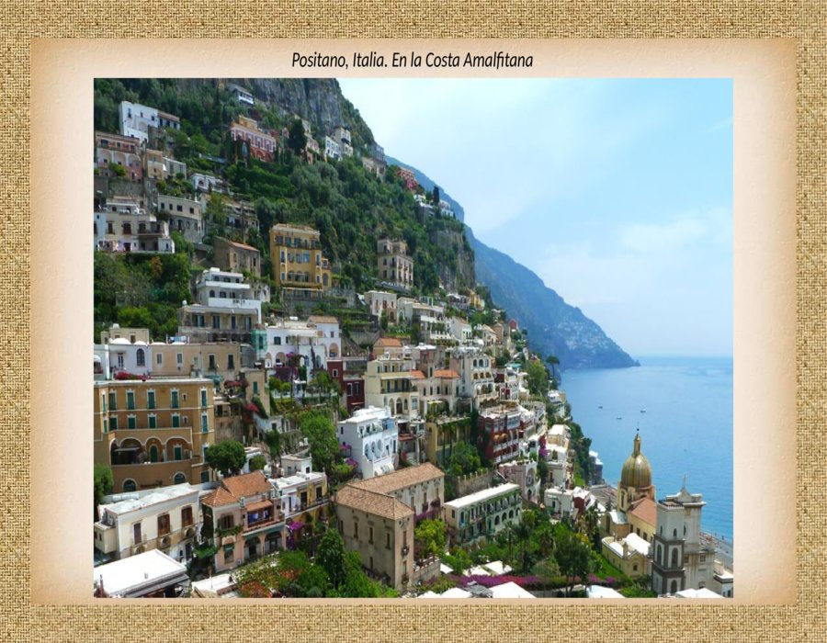

Slide 27
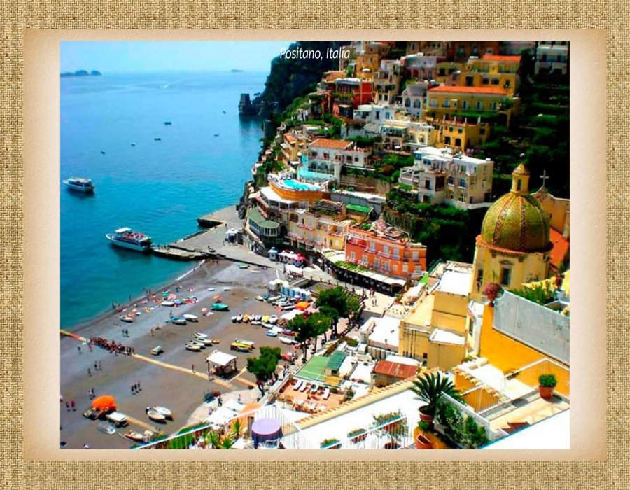

Slide 28
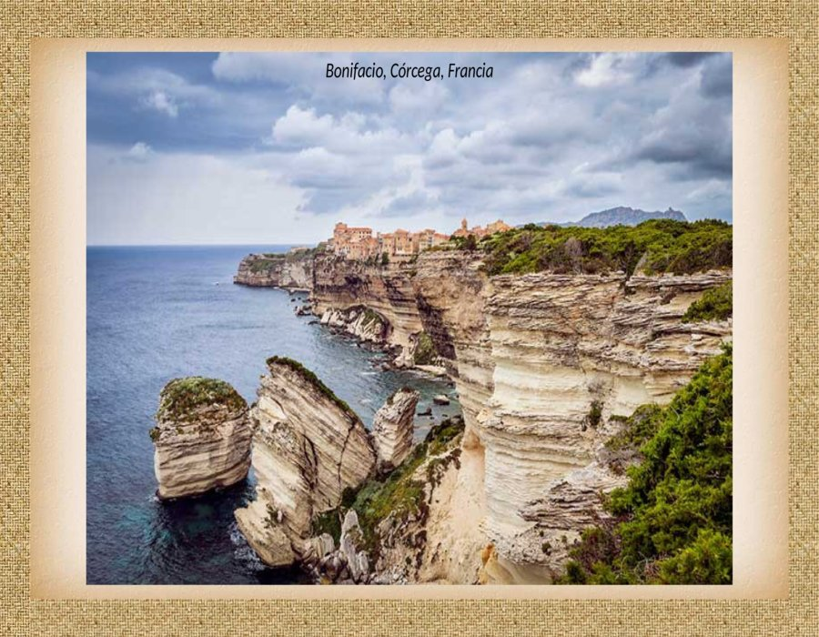

Slide 29
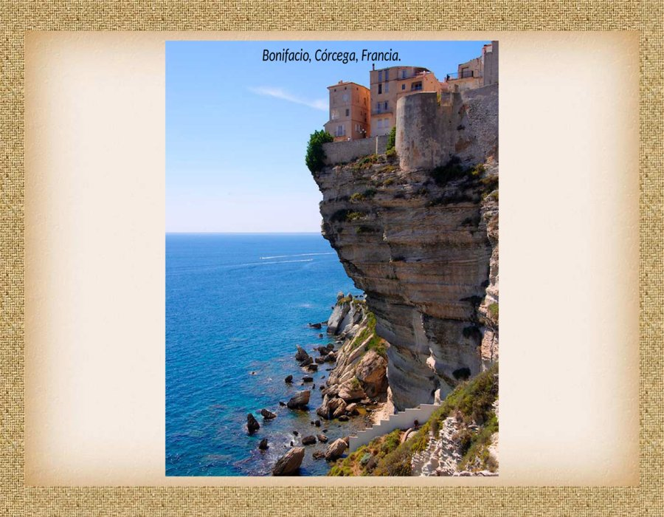

Slide 30
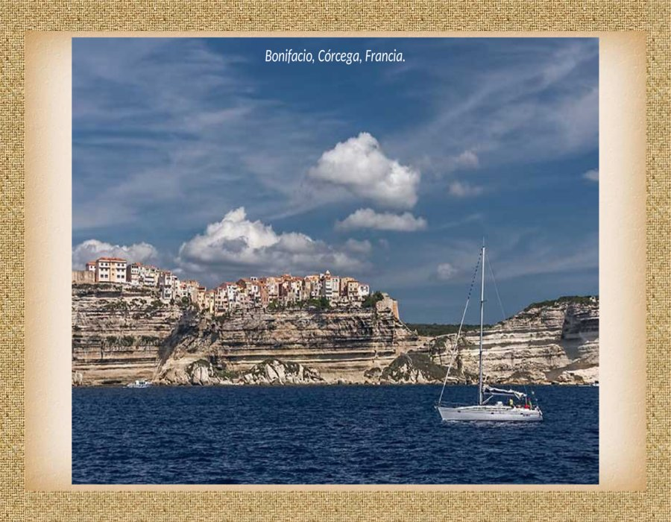

Slide 31
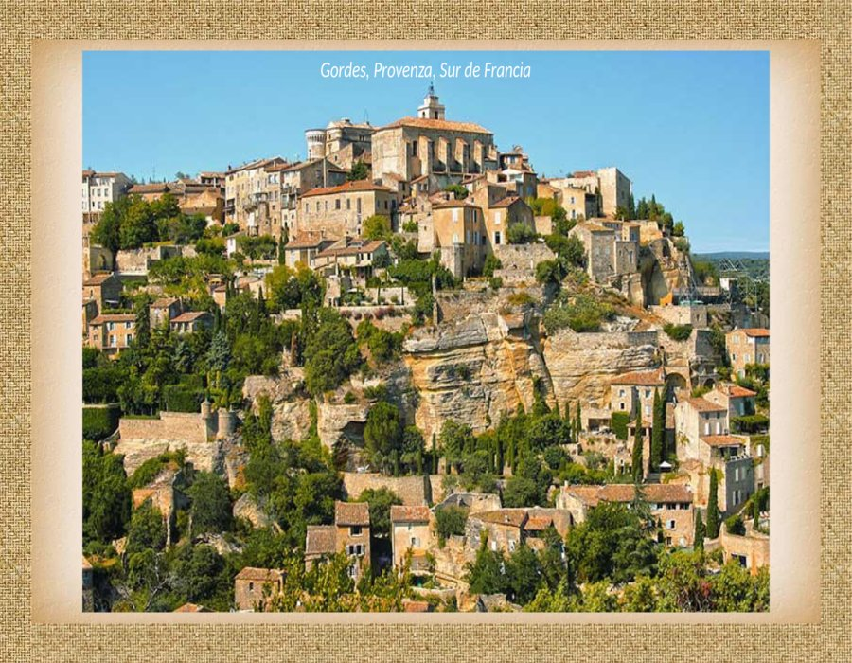

Slide 32
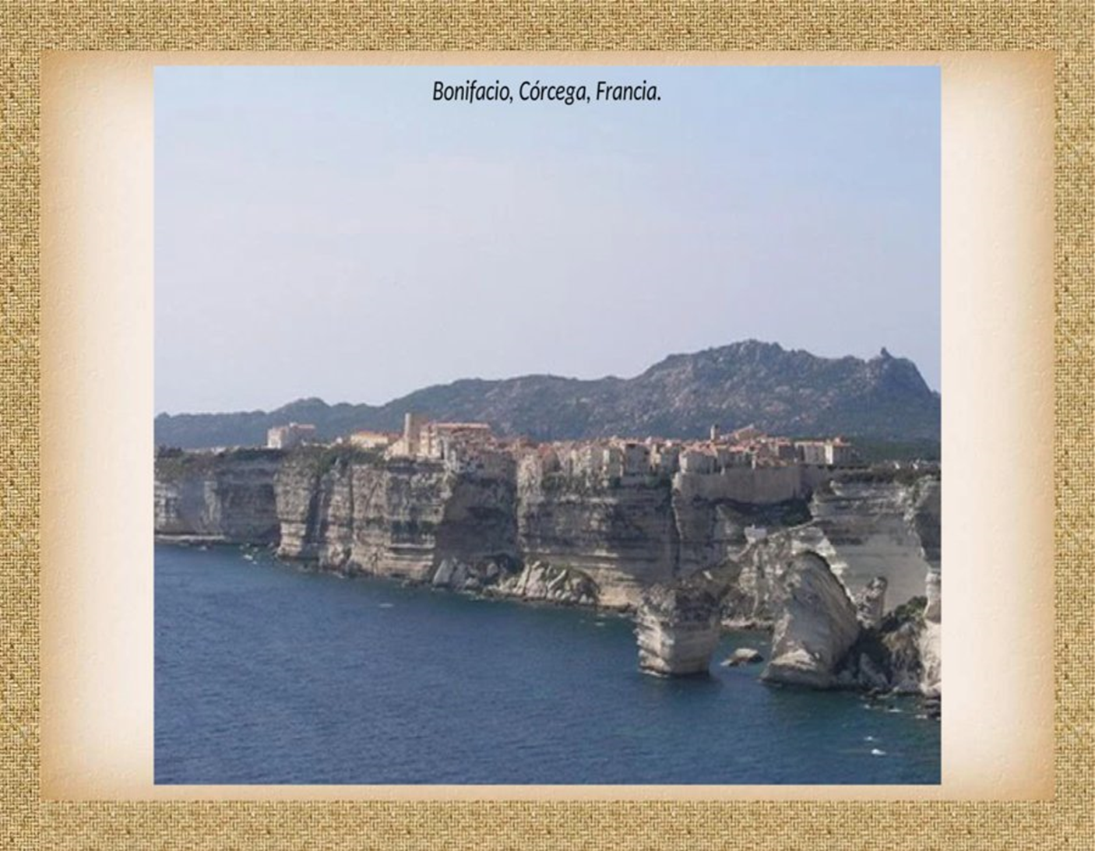

Slide 33
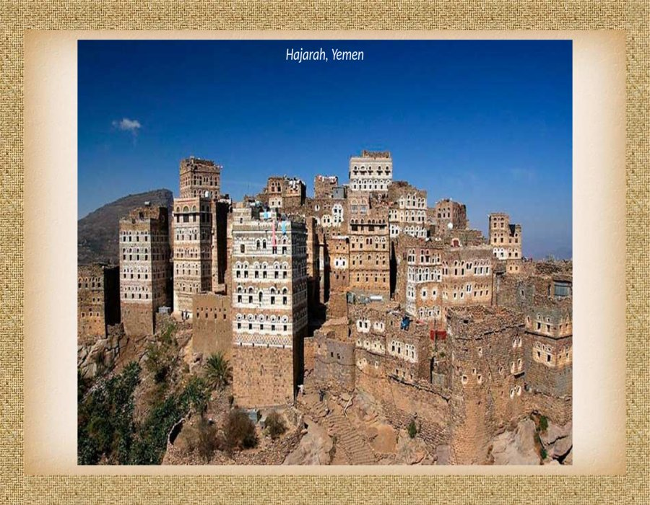

Slide 34
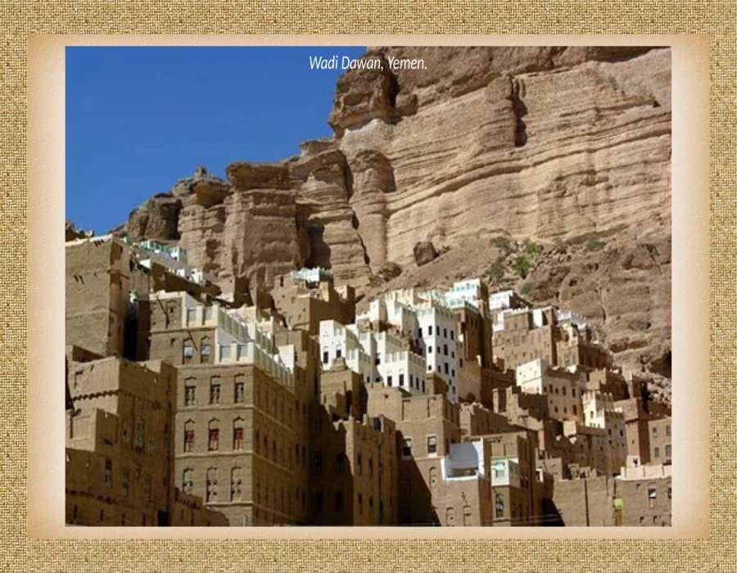

Slide 35
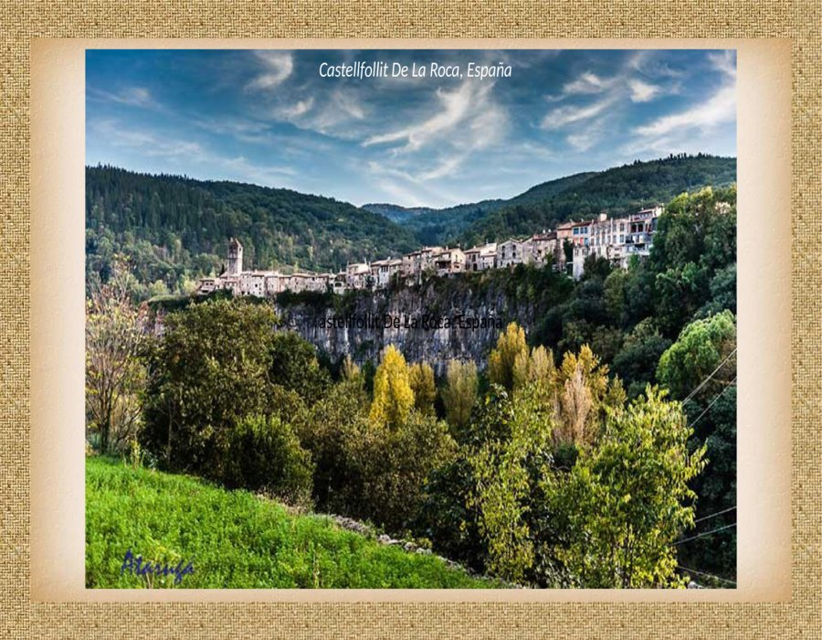

Slide 36
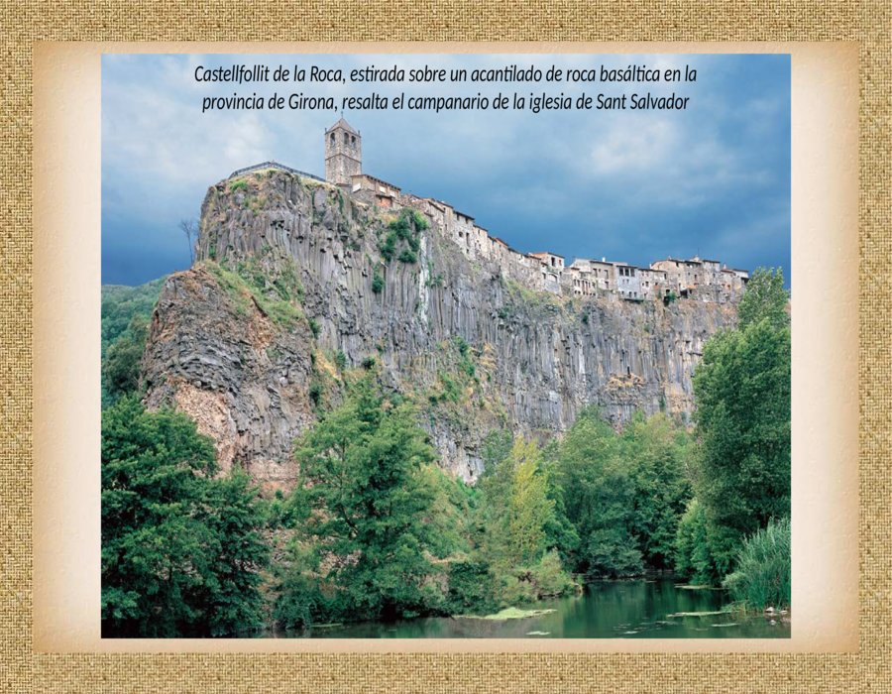

Slide 37
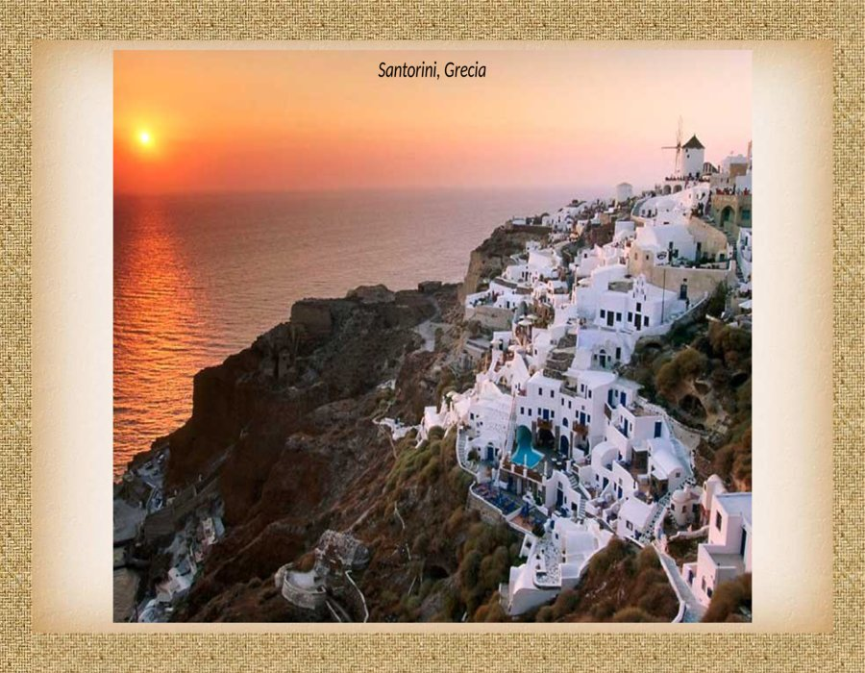

Slide 38
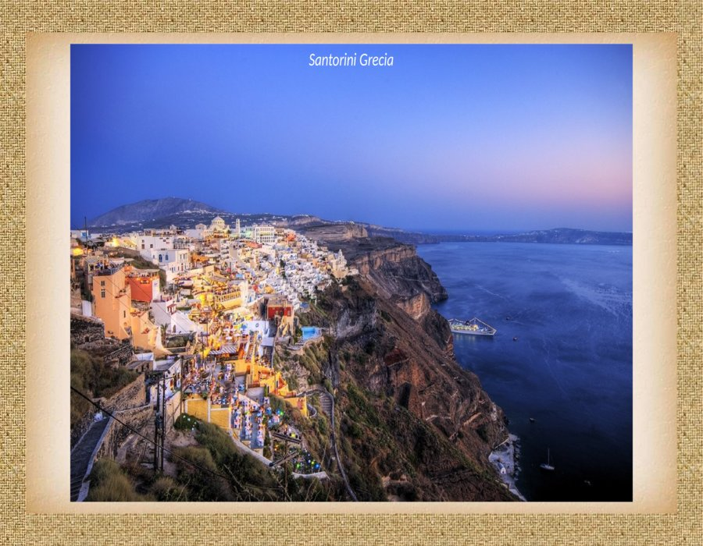

Slide 39
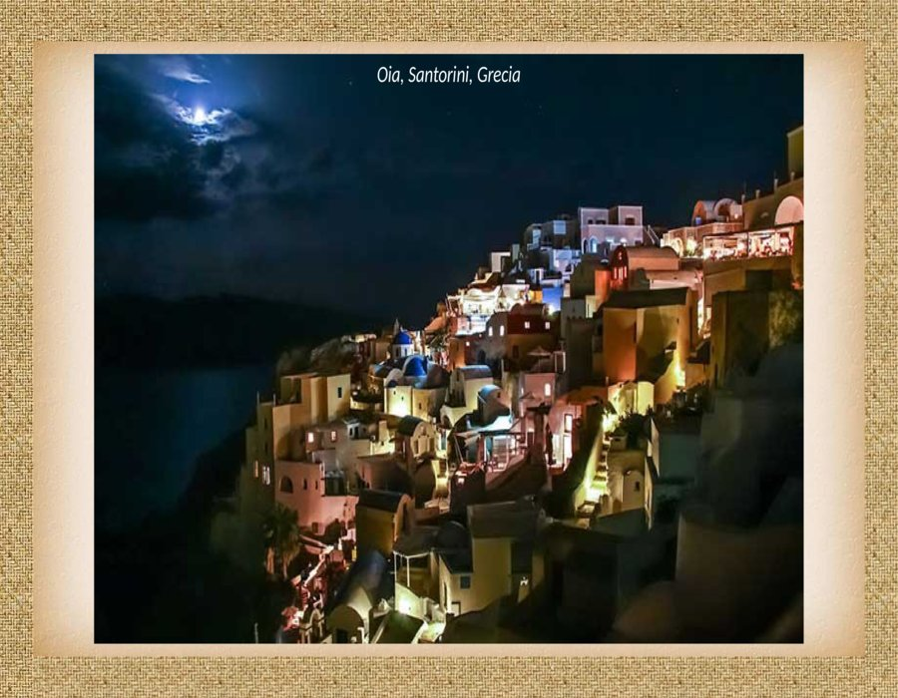

Slide 40
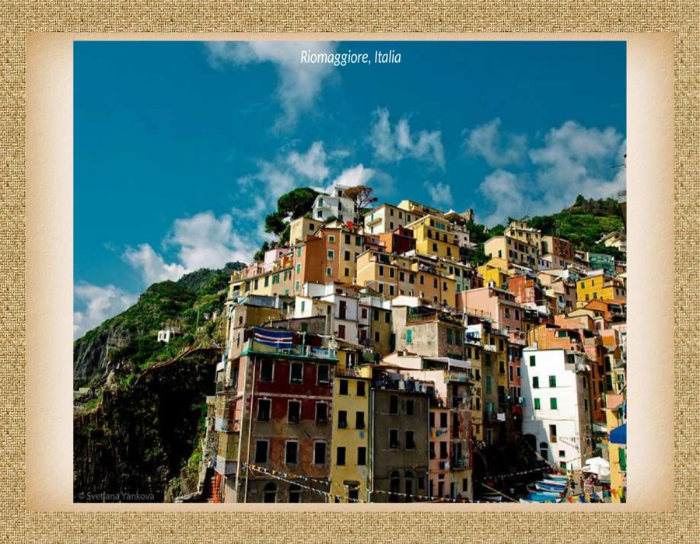

Slide 41
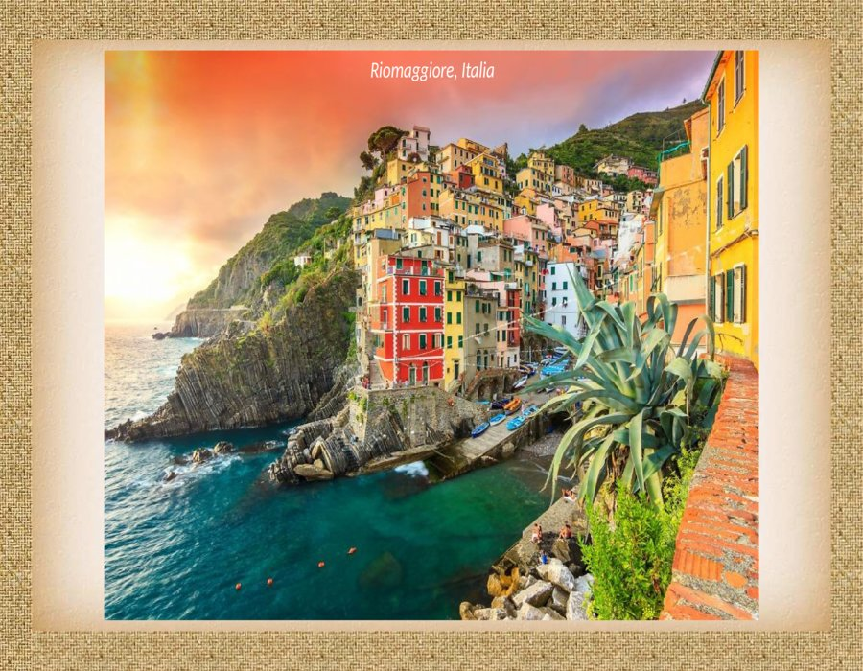

Slide 42
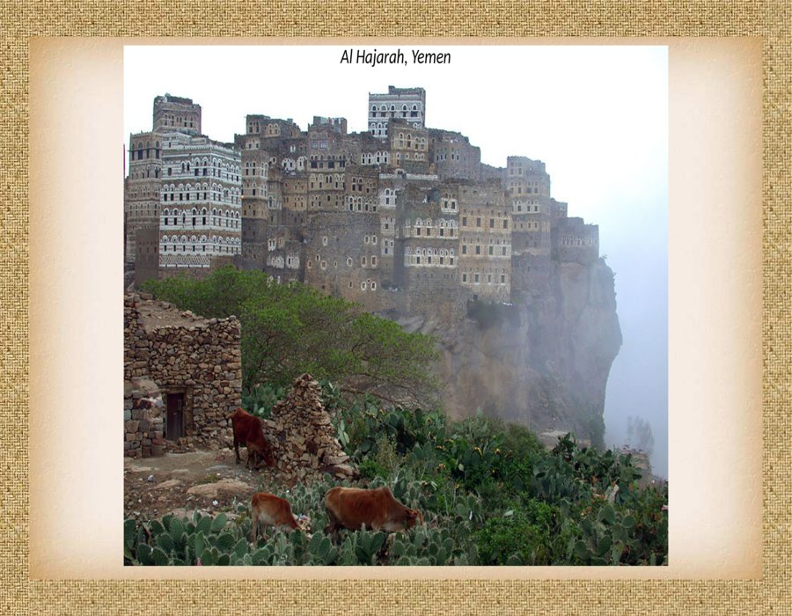

Slide 43
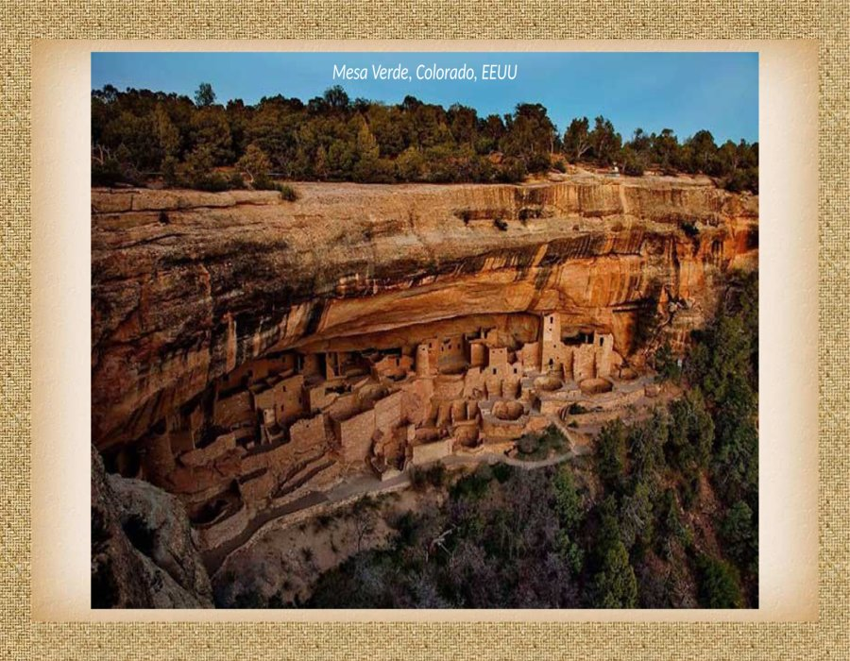

Slide 44
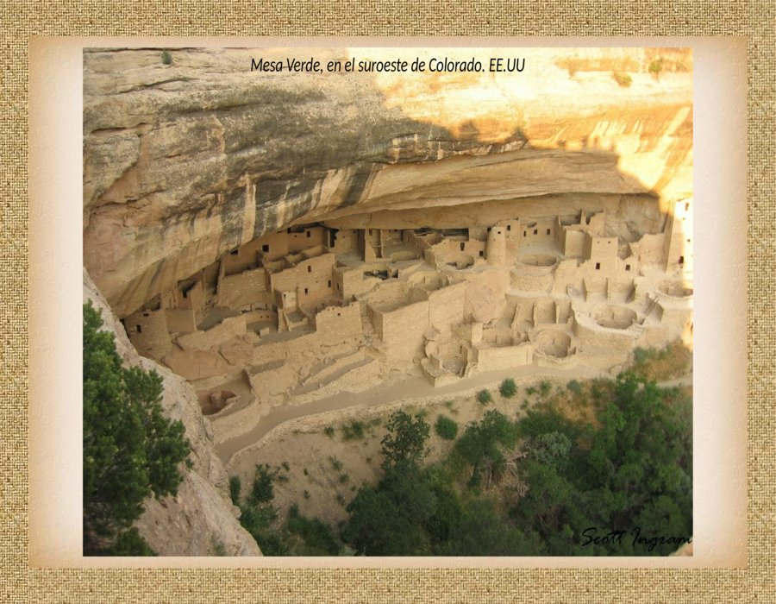

Slide 45
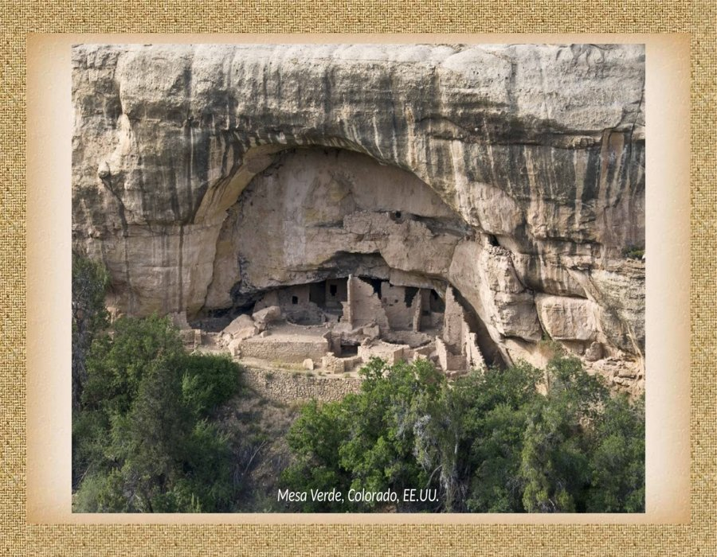

Slide 46
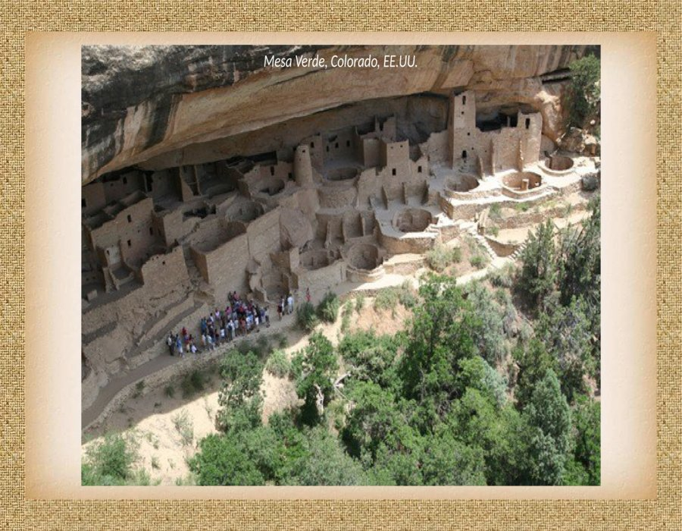

Slide 47
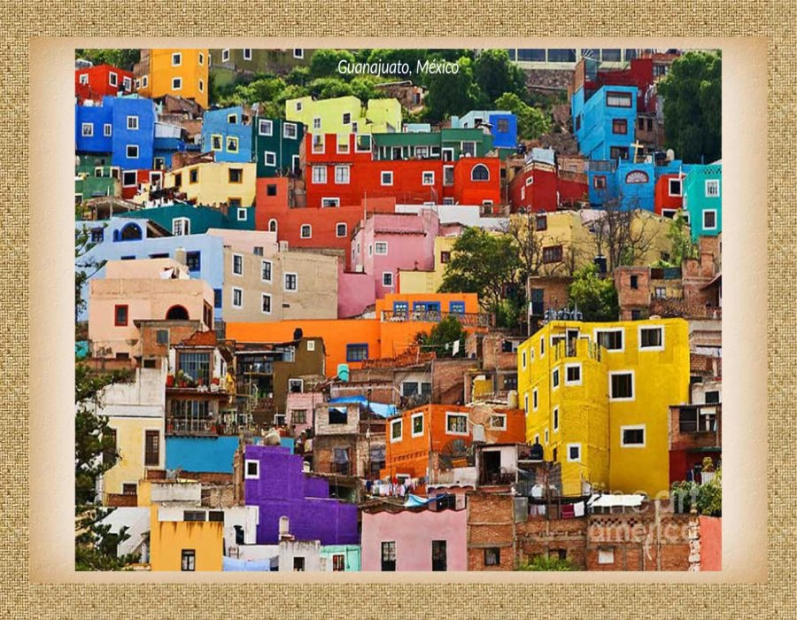

Slide 48
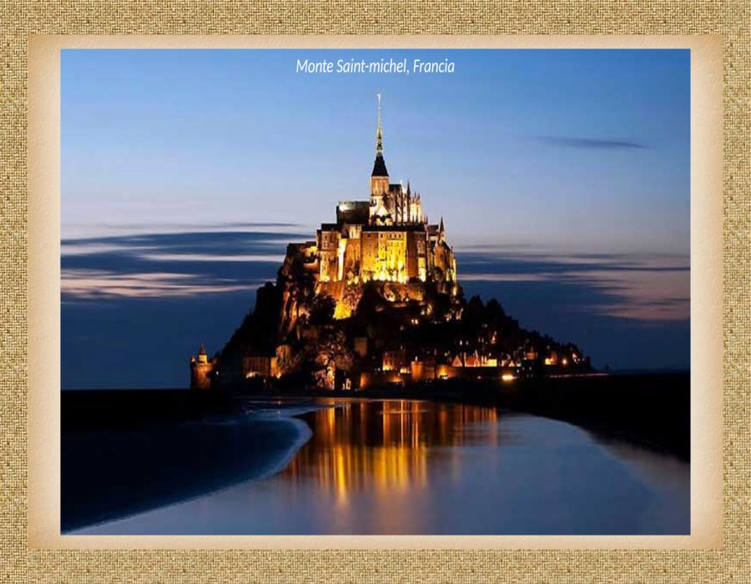

Slide 49
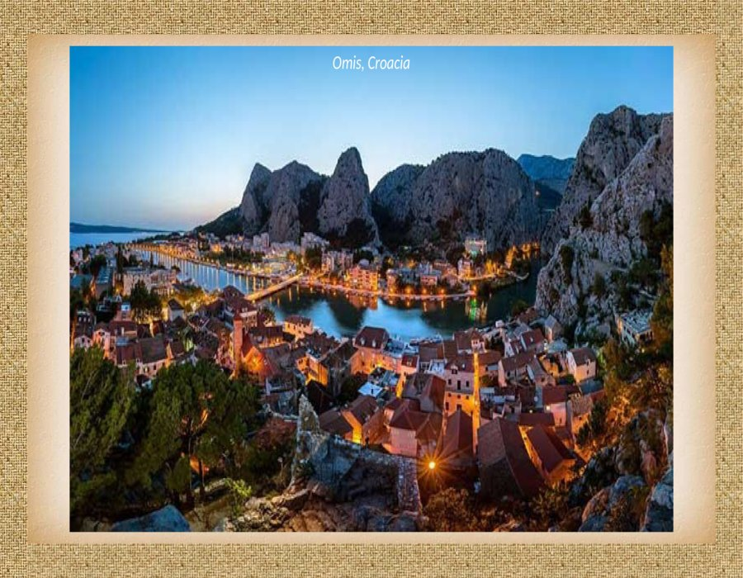

Slide 50
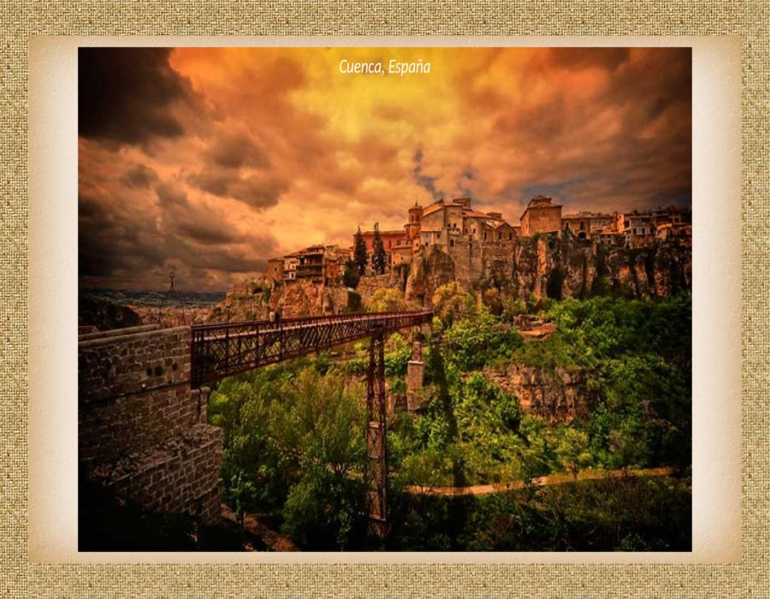

Slide 51
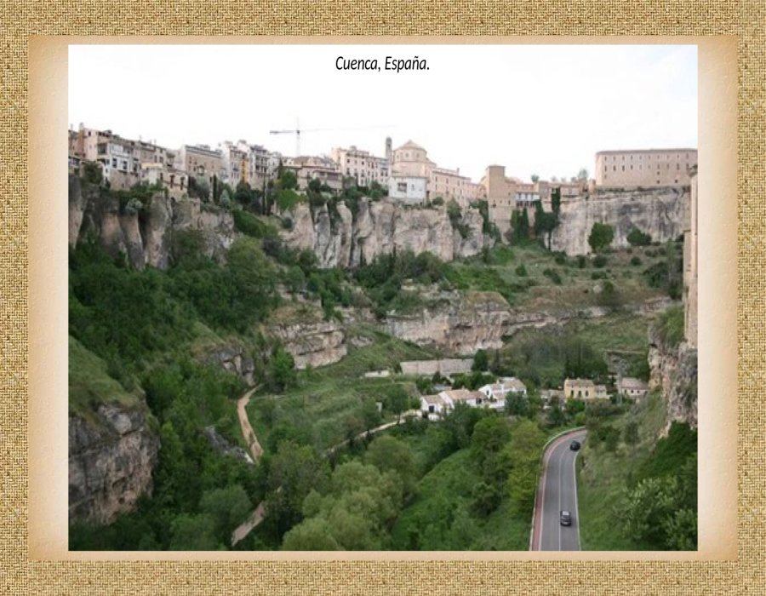

Slide 52


Slide 53


Slide 54


Slide 55


Slide 56


Slide 57


Slide 58


Slide 59


Slide 60


Slide 61


Slide 62


Slide 63


Slide 64


Slide 65


Slide 66


Slide 67


Slide 68


Slide 69


Slide 70


Slide 71


Slide 72


Slide 73


Slide 74


Slide 75


Slide 76


Slide 77







¿Te ha gustado?
Puedes ver más entrando
Aquí
Además puedes recibir powerpoints en tu correo electrónico suscribiéndote aquí:

